Slide 1
Distributed Caching：Memcached and Redis
赵福建
2019-5-23

Slide 2
分布式缓存
传统的数据库面临大规模数据访问时，磁盘IO成为瓶颈。
（1）磁盘访问时间：
查找时间：磁头移动到指定磁道，0.1s
等待时间：将指定块号磁道移动到磁头下0.0083s
传输时间：数据通过总线到内存0.02us
（2）内存访问时间：50ns-80ns
Notes:
大约是2*10e6倍
当然，即使是mysql这样的关系型数据库也是有查询缓存的，但是想象一下，如果大量的读写请求同时涌向数据库，服务器会宕机的，淘宝双11
Mysql也是提供了读写分离的场景，mysql的主从复制就是在读多写少的场景下，由主节点负责写请求，从节点负责读请求，并且从节点向主节点请求最新的数据。
Mysql的主从复制更多感觉是备灾，每个节点所存储的数据都相同。
而分布式缓存则是每个节点存储的内容不同

Slide 3
应用场景
页面缓存：用来缓存Web 页面的内容片段,包括HTML、CSS 和图片等;
应用对象缓存：缓存系统作为ORM 框架的二级缓存对外提供服务,目的是减轻数据库的负载压力,加速应用访问;
并行处理：通常涉及大量中间计算结果需要共享;
云计算领域提供分布式缓存服务

Slide 4
Memcached
Memcached是一款高性能的分布式内存缓存服务器，其目的是为了通过缓存数据库的查询命中减少数据库压力，提高应用响应速度、提高可扩展性。
特点如下：
协议简单：是基于文本行的协议，能通过Telnet直接操作memcached服务存取数据
基于libevent的事件处理： BSD的kqueue和Linux的epoll等事件处理功能，确保及时服务端连接数增加，也能发挥较好的性能
内置内存存储方式
Memcached不相互通信的分布式特征
Notes:
文本协议一般是由一串ACSII字符组成的数据，这些字符包括数字，大小写字母、百分号，还有回车(\r)，换行(\n)以及空格等等
但为了便于解析，文本协议不得不添加一些冗余的字符用于分隔命令，降低了其传输的效率；
如果想要高效传输，比如物联网中收集传感器数据，使用二进制协议
如果想要便于调试，比如使用telnet就能当客户端用，可使用文本协议

Slide 5
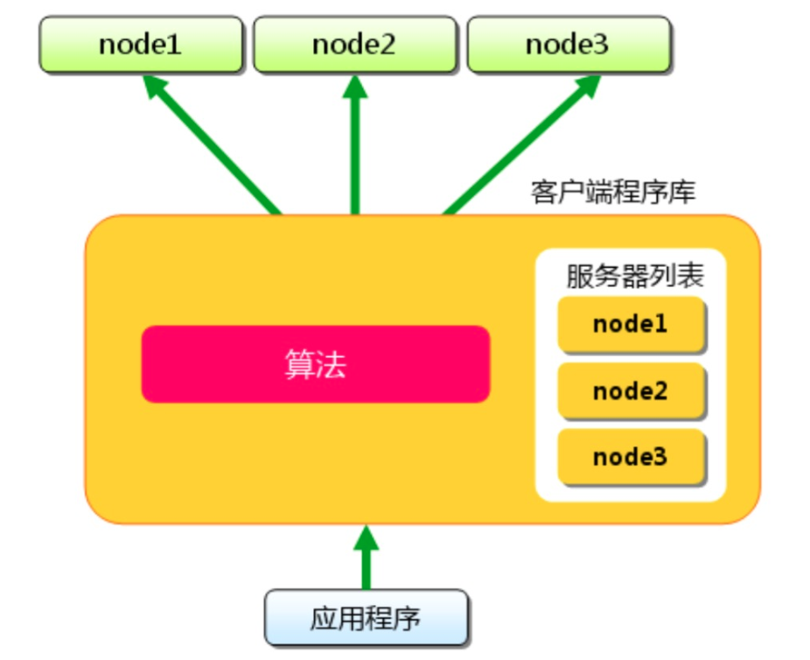
Memcached分布式部署

Slide 6
memcached工作原理
memcached是一套C/S模式架构软件
memcached软件由C语言实现，全部代码2000多行，采用异步IO
需要被缓存的数据以<key,value>形式保存在服务器端预分配的内存空间，每个被缓存的数据都有唯一的key，操作数据均是通过key值进行
Memcached并没有对缓存的数据进行持久化的存储设计
为满足数据持久性保留需求，sina基于memcached研发了一款NOSQL软件-----MemcachedDB，实现缓存的基础上增加了持久缓存的特性。
Notes:
memcached是一套C/S模式架构软件，服务器端启动服务守护进程，为memcached服务器指定监听的IP地址、端口号、并发访问的连接数以及分配多少内存
memcached软件由C语言实现，全部代码2000多行，采用异步IO，实现方式是基于事件的单线程或单进程，使用libevent作为事件通知机制，每个服务器只管理自己的数据
需要被缓存的数据以<key,value>形式保存在服务器端预分配的内存空间，每个被缓存的数据都有唯一的key，操作数据均是通过key值进行
Memcached并没有对缓存的数据进行持久化的存储设计，因此在服务器端的memcached服务进程重启之后，存储在内存中的数据就会丢失。且当内存中缓存的数据容量达到启动时指定的内存值后，就会自动使用LRU算法删除过期的缓存数据。

Slide 7
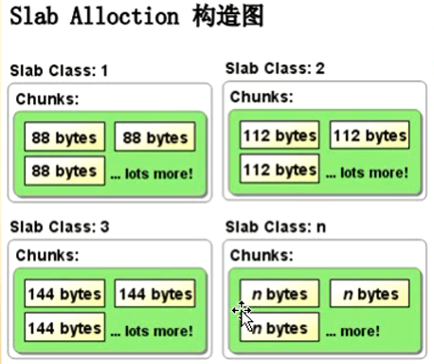
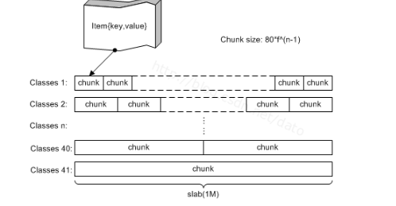
内存分配管理
Notes:
这里candidate如何成为一个leader有一系列的规定，保证集群所有节点对于所有日志都一致。

Slide 8
数据的高效索引
Memcached通过哈希表来对键值对进行管理，具体实现则用链表法解决hash冲突。
HashTable被分成多个桶bucket，每个item通过hash函数确定具体的bucket，如果桶内已有数据，则通过链表法解决冲突。

Slide 9
LRU链表
Memcached的每个slab都维护了一个LRU链表，用来组织该slab中已经被分配的item，每当新的chunk被使用，就会将该chunk的item添加到LRU链表头部，或者原有item被修改，也会将其从链表中移动到头部，这样头部就是最新添加或修改的数据，而item为slab中存储最旧的数据。

Slide 10
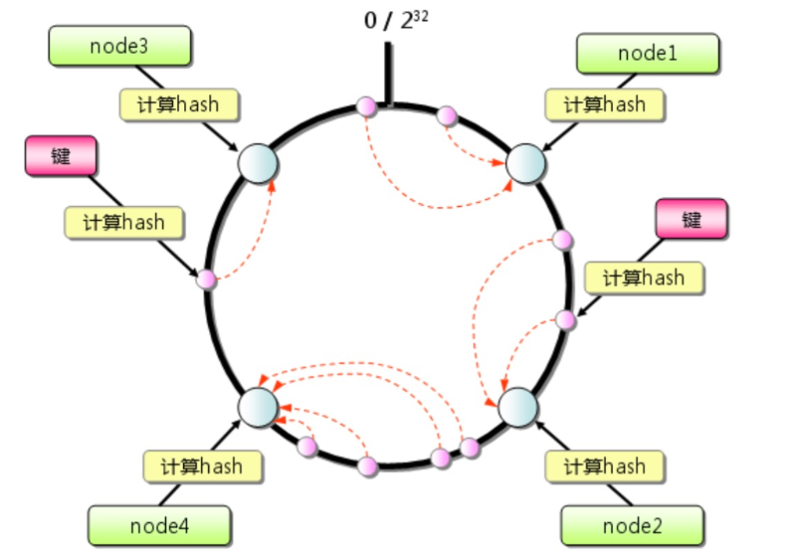
一致性哈希算法原理
Notes:
一致性哈希是将整个哈希空间组织成一个虚拟圆环，如假设哈希函数的值空间为[0,2³²-1]，整个空间按顺时针方向组织，0和2³²-1重合，利用hash函数确定服务器在哈希环上的位置，可以选择服务器的IP地址或是主机名作为关键字进行哈希，接下来使用相同的哈希函数计算数据key的哈希值，并确定此数据在环上的位置，从此位置沿环顺时针查找，遇到的第一台服务器就是放置数据的位置。

Slide 11
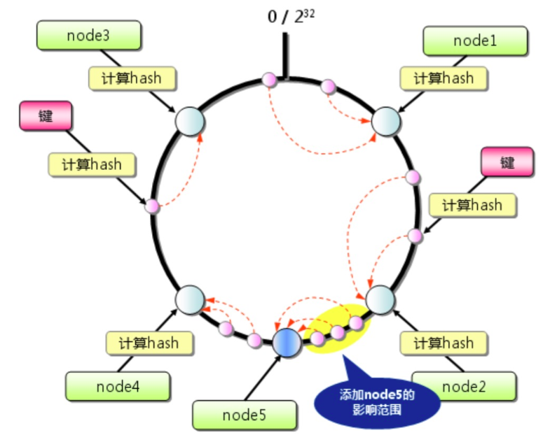
一致性哈希算法原理
Notes:
平衡性：哈希结果能尽可能分不到所有缓冲区，使得所有缓冲区都能得到有效利用
单调性：当有新的缓冲区加入到系统中，保证原有已经分配的内容可以被映射到新的缓冲区，但不能被映射到旧的缓冲区，也就是说数据因为新节点的加入，迁移的方向只能是原有位置到新节点，不能是原有某个节点到原有的另一个节点
分散性：由于终端所见的缓冲范围可能不同（有的节点对于client不可见），导致相同的内容被映射到不同的缓冲区，分散性就是定义这种问题的严重程度，好的哈希算法应该能尽量降低分散性

Slide 12
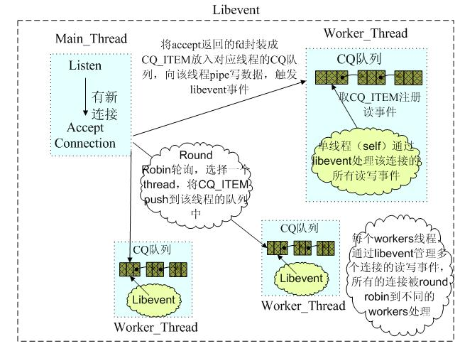
memcached多线程工作机制
Notes:
每个线程包括主线程都有各自独立的libevent实例，memcached的listen fd注册到主线程的libevent实例上，
由主线程来accept新的连接，接受新的连接后主线程选择工作线程，将新连接的socket fd封装为CQ_ITEM后push到所选的工作线程CQ队列中，
然后主线程通过管道发送字符“c”到工作线程，工作线程收到“c”将从自己的CQ队列中pop出CQ_ITEM进而取出新连接并将fd注册到工作线程的libevent实例上，从而由工作线程处理该链接的所有后续事件。

Slide 13
Redis
Redis和memcached同为分布式缓存，其不同之处如下：
支持的数据类型
内存管理方式
分布式部署
是否单线程
是否支持持久化

Slide 14
Redis数据类型
String
List
Set
Sorted set
hash
Notes:
Redis支持的数据类型有五种，String、list、set、sorted set、hash，其key或value的最大值是512MB（对比memcached的key最大为250字符，value不能超过1MB）。

Slide 15
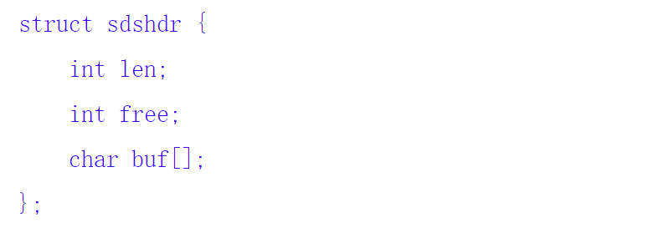
String
字符串类型， 实际上可以是字符串（XML、json），还有数字（整型、浮点型），二进制等，最大不能超过512MB。
Notes:
struct sdshdr {
//字符长度，记录buf数组中已使用的字节数量
unsigned int len;
//当前可用空间，记录buf数组中未使用的字节数量
unsigned int free;
//具体存放字符的
buf char buf[];};

Slide 16
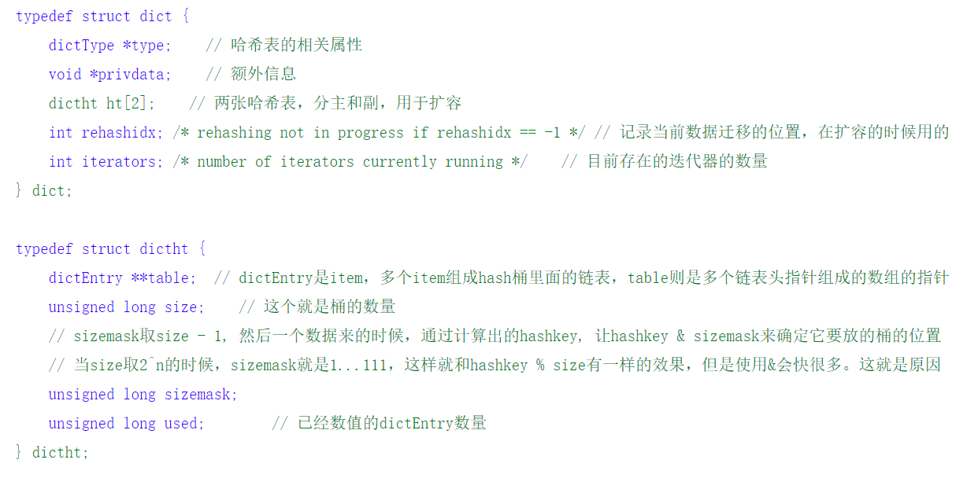
Hash
字符串类型， 实际上可以是字符串（XML、json），还有数字（整型、浮点型），二进制等，最大不能超过512MB。
Notes:
值得一提的是rehash的方法，称为“单线程渐进式重哈希法”，而concurrentHashMap的rehash也是渐进式的，不过是多线程，
redis的rehash是将dictht[0]的数据以桶为单位转移到dictht[1]中，维护rehashidx表示当前迁移的进度。数据的迁移不是一次完成的，
因为dictht[0]中如果存储了海量数据，一次迁移必然会带来redis性能下降，真正的迁移是在client的每次请求（插入、删除、更新）过程执行，
也就是说将迁移的过程分摊在各个请求中，直至迁移完成。

Slide 17
sorted set（zset）
Sorted set是用skiplist，即跳表实现的，跳表是红黑树的替代品，能够达到红黑树的效率，且实现比红黑树要简单。
有很多层组成
每一层都是一个有序链表
如果一个元素出现在level i层，那么level i之下的链表中都有此元素
每个节点包含两个指针，一个指向当前level的下一个元素，一个指向下一层level的元素
跳表的平衡是通过随机函数维护，当我们往跳表中插入数据时，我们通过随机函数决定这个节点插入哪几层索引中

Slide 18
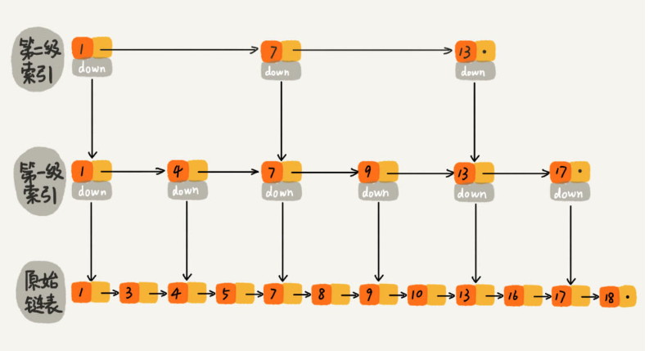
sorted set（zset）

Slide 19
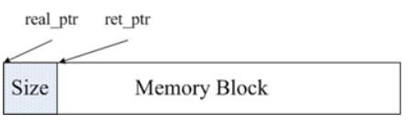
内存管理
Redis内存管理主要通过源码找那个的zmalloc.h和zmalloc.c两个文件实现的，redis为了方便内存管理，分配一块内存后，会将这块内存的大小存入内存块的头部

Slide 20
内存淘汰
Redis支持6种淘汰策略：
No eviction：不删除策略，达到最大内存限制，如果需要更多内存，直接返回错误
Allkeys-lru：所有key通用，优先删除最近最少使用的key
Volatile-lru：只限于设置了expire部分，优先删除最近最少使用的key
Allkeys-random：所有key通用，随机删除一部分key
Volatile-random：只限于设置了expire部分，随机删除一部分key
Volatile-ttl：只限于设置了expire部分，删除过期时间剩余时间最短的key

Slide 21
Redis分布式
无中心：Redis则是在服务器端构建分布式存储。Redis cluster是一个实现了分布式且允许单点故障的redis高级版本，他没有中心节点，具有线性可伸缩性功能
预分桶：和memcached一样，redis也采用一定算法进行key→slot之间的映射，Hash_Slot(key) = CRC16(key)%16384
可用性：主从复制

Slide 22
Redis持久化
两种方式：
RDB持久化
AOF持久化
Notes:
struct sdshdr {
//字符长度，记录buf数组中已使用的字节数量
unsigned int len;
//当前可用空间，记录buf数组中未使用的字节数量
unsigned int free;
//具体存放字符的
buf char buf[];};

Slide 23
RDB持久化
本质：快照存储，按照一定策略周期将内存数据以二进制形式写入磁盘
实现方式：
Save：会阻塞主线程，期间redis无法提供服务
Bgsave：fork子进程在后台创建RDB文件，不会阻塞redis提供服务

Slide 24
AOF持久化
相对于快照日志RDB，AOF提供了更为可靠的持久化方式
AOF配置参数：
Appendonly：是否打开AOF持久化功能
Appendfilename：AOF文件名
Appendfsync：同步频率，如下表
选项 | 同步频率
Always | 每次eventloop都将写命令写入磁盘
Everysec | 每秒执行一次同步
no | 写入内核缓冲区，操作系统决定同步时机

Slide 25
AOF过程
Redis打开AOF持久化功能
Redis执行写命令，将写命令写入redis内部缓冲区
最终将缓冲区写命令追加到磁盘AOF文件中，追加时机参考appendfsync同步频率

Slide 26
AOF存在问题
每次eventloop都将写命令追加到磁盘，性能过低？
写操作不断执行，AOF文件越来越大？
解决方案如下：
主线程fork一个子线程，根据现有内存数据库反向生成保存数据的命令（与RDB方式相同）
AOF文件过大，我们只需要保证能够复现内存数据库的完整状态命令，对于多余的历史写命令可以删除，redis支持不断提供服务的情况下，后台重建AOF日志，新的AOF日志会保留重建当前数据集最短命令序列

Slide 27
4. Q&A
赵福建
2019-5-23

